Slide 1
生活中的负数
寻找及认识负数

Slide 2
1. 引导学生在熟悉的生活情境中初步认识负数，理解在直线上
表示正、负数的意义，初步学会利用直线上的点表示负数，
明白 0 是正数和负数的分界点；
2. 结合现实情境理解正数和负数可以表示相反意义的量，感受
负数的应用价值，培养学生应用数学的能力；
3. 通过寻找负数，进一步锻炼学生的能力，发展学生的数感。

Slide 3
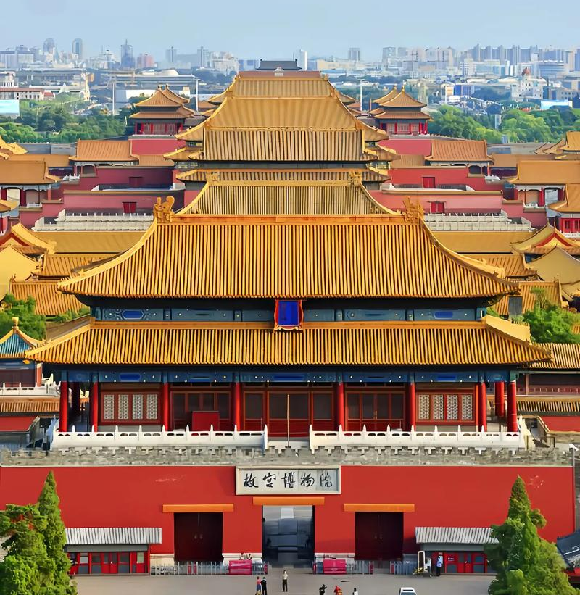
在生活中寻找带“－”的数，了解它们的含义。
北京
－4 ~ 0 ℃
0 ℃ 是不是表示没有温度？
0 ℃ 表示在标准大气压下冰水混合物的温度，而不是没有温度，它是零上温度和零下温度的分界点。
－4 ℃表示北京最低
气温是零下 4 ℃.

Slide 4
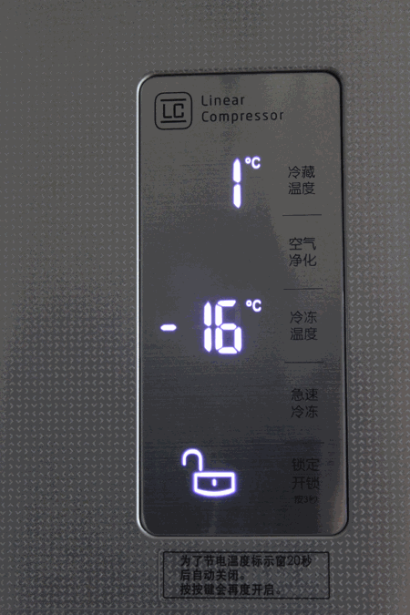
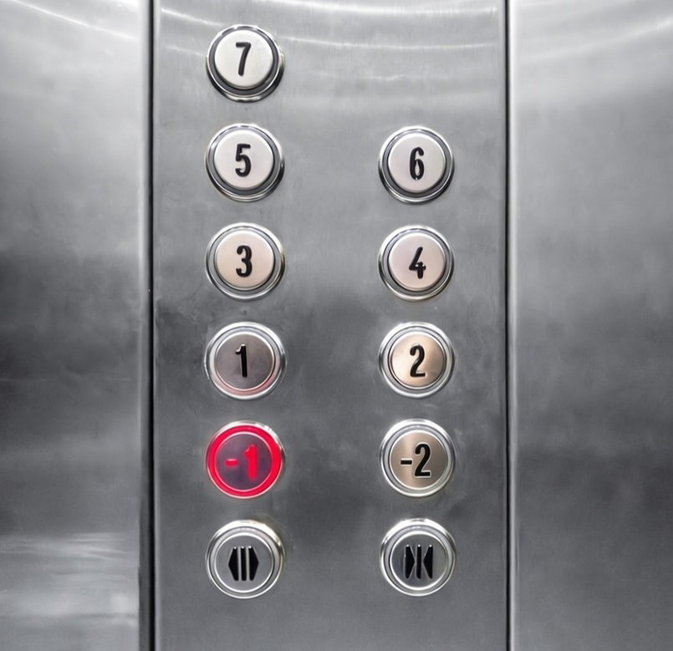
在生活中寻找带“－”的数，了解它们的含义。
北京
－4 ~ 0 ℃
冰箱
电梯
－4 ℃表示北京最低
气温是零下 4 ℃.
冰箱上的－16 ℃表示冰箱冷冻的温度是零下 16 ℃.
电梯上的按键
－1 表示地下 1 层.

Slide 5
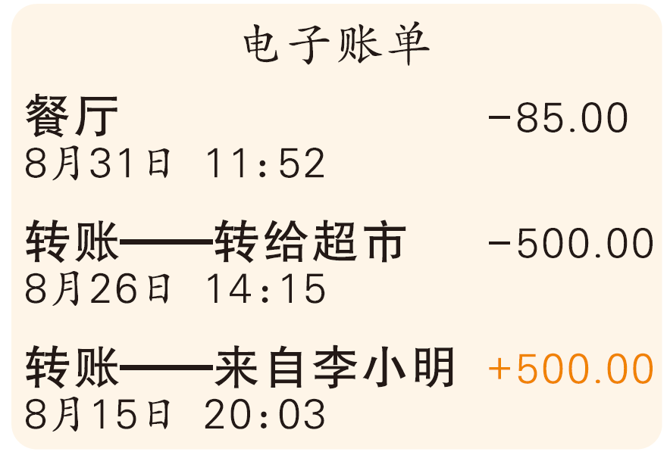

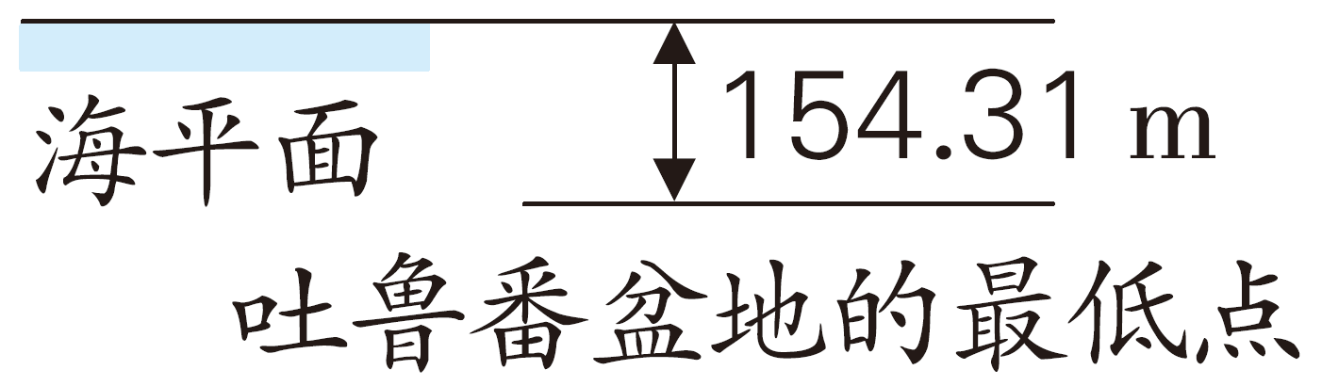
－85 表示支出 85 元.
－500 表示支出 500 元.
+ 500 表示收入 500 元.
吐鲁番盆地最低点的海拔是－154.31 m.
－154.31 m 表示吐鲁番盆地最低点比海平面低 154.31 m.

Slide 6
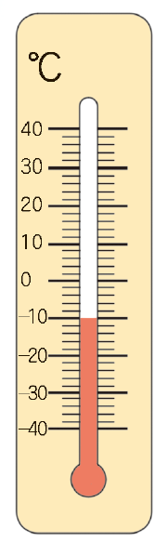
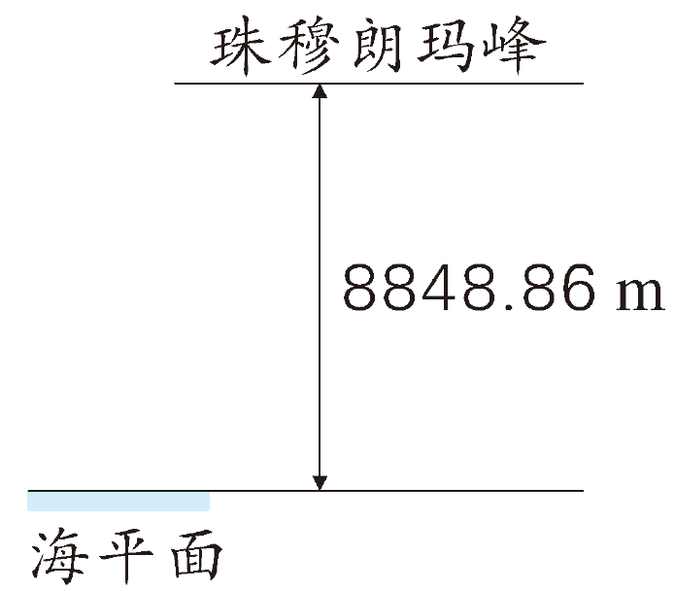
议一议：这些带“－”的数的含义有什么共同特点？

Slide 7
（1）温度以 0 ℃ 为分界线，分为零上温度和
零下温度，零下温度用带“－”的数表示，
零上温度前面没有“－”。
摄氏度
0 ℃
－10 ℃ 表示___________。
零下 10 ℃

Slide 8
（2）以海平面为分界线，海拔低于
海平面的用带“－”的数表示，
高于海平面的没有“－”。
“+ 8848.86 m”
0 m
“+”可以省略不写
10984 m
“－ 10984 m”
“－”不能省略
马里亚纳海沟

Slide 9
（3）电子账单中带“－”的数
表示支出的钱，带“＋”
的数表示收入的钱。
一个数前面有“－”和没有“－”，表示了相反意义的量。

Slide 10

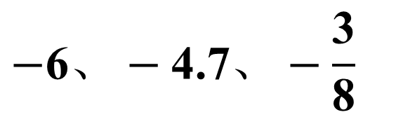
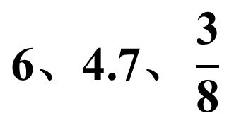
归 纳
$$\text{6}\text{、}\text{4.7}\text{、}\frac{\text{3}}{\text{8}}$$
我们以前学过的数，如 等是正数，
$$−\text{6}、−\text{4.7}、−\frac{\text{3}}{\text{8}}$$
负6
等是负数。
负四点七
负八分之三
正数和负数可以用来表示相反意义的量。
读负数时，先读“负”，再读数；写负数时，一定要在数前面添加“－”。
负数如何读、写？

Slide 11

想一想：负数应该在下图中的什么位置？
标出－1、－2、－3、－4。
负数
正数
－4
－3
－2
－1
0
1
2
3
4
5
0
在数线上，0 左边的数是负数，0 右边的数是正数。
0 是正数还是负数呢？
0 既不是正数，也不是负数

Slide 12
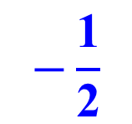


$$\frac{\text{1}}{\text{2}}$$
你们能在直线上标出－ ，－3.5 吗？
$$−\frac{\text{1}}{\text{2}}$$
$$−\text{3.5}$$
－4
－3
－2
－1
0
1
2
3
4
5
0

Slide 13
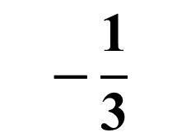
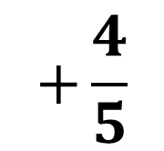
1. 指出下面哪些是正数？哪些是负数？
$$+\frac{\text{4}}{\text{5}}$$
$$−\frac{\text{1}}{\text{3}}$$
－7
2.5
0
－5.2
+ 41
负数
正数
0 既不是正数，也不是负数，它是正数和负数的分界点。
负数前面一定要写“－”.
正数前面的“+”可以省略不写.

Slide 14
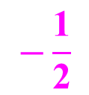
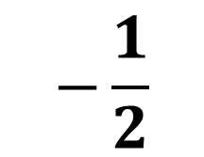
2. 在图中标出下列各数。
$$−\frac{\text{1}}{\text{2}}$$
－2.5
3
3.5
－4
－3.5
$$−\frac{\text{1}}{\text{2}}$$
－3.5
－2.5
3.5
－4
－3
－2
－1
0
1
2
3
4
－4
3

Slide 15
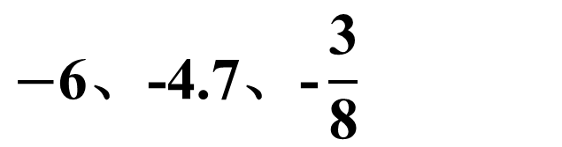
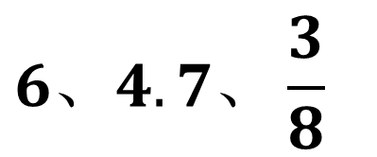
通过本节课的学习，你们有哪些收获？
$$\text{6}\text{、}\text{4.7}\text{、}\frac{\text{3}}{\text{8}}$$
$$−\text{6}\text{、}\text{−4.7}\text{、}\text{−}\frac{\text{3}}{\text{8}}$$
正数：
负数：
正数和负数可以用来表示相反意义的量。
直线上 0 右边的数是正数，0 左边的数是负数。
0 既不是正数，也不是负数。

